Slide 2
Pearl Harbour: Dic.07/1941

Slide 4
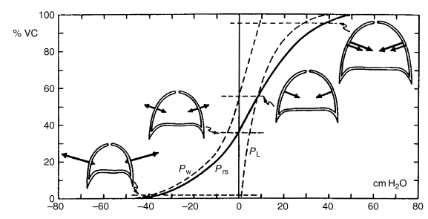
Palv - Pb

Slide 5
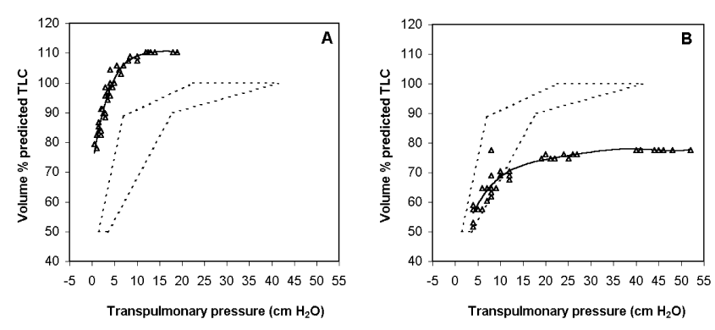

Slide 6
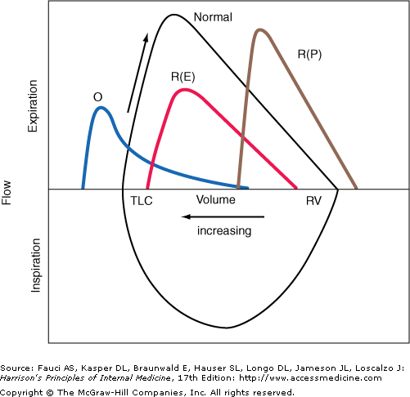

Slide 7
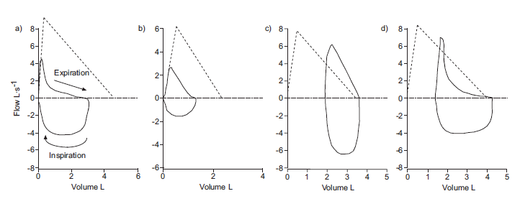

Slide 8
PaO2 = [(Pb - PH2O) x FiO2] - PaCO2/R

Slide 10
DlCO = [kCO x Va] / [Pb - PH2O]
Kco = DlCO / Va (ml/min/mmHg/L)

Slide 11
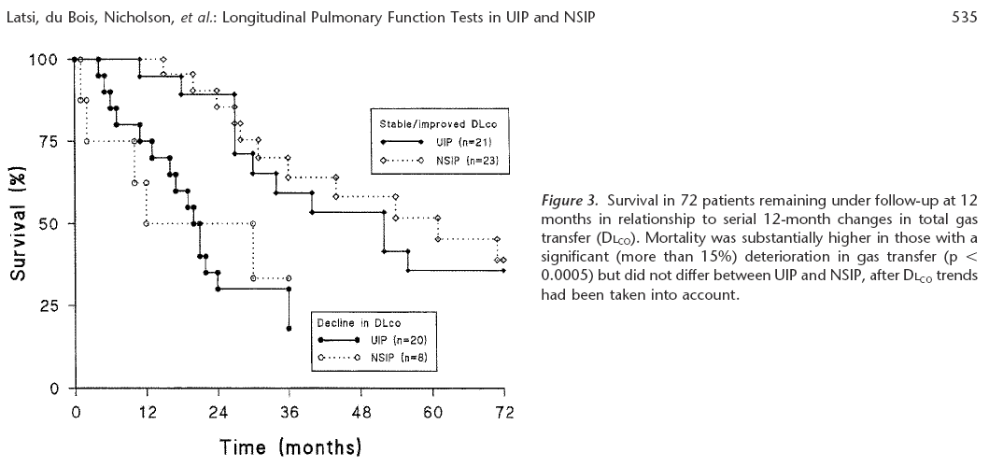

Slide 13
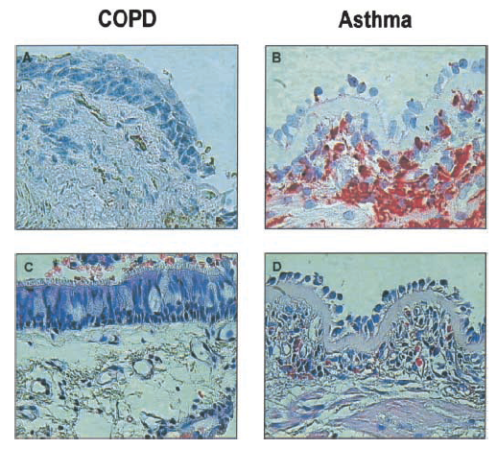

Slide 14
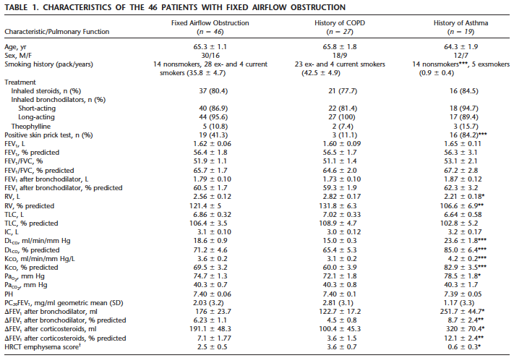

Slide 15
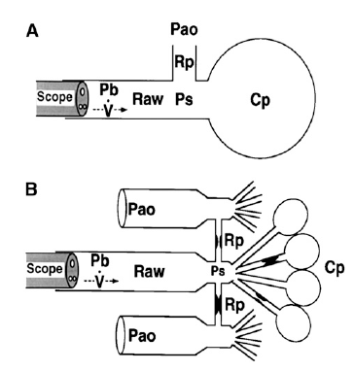

Slide 16
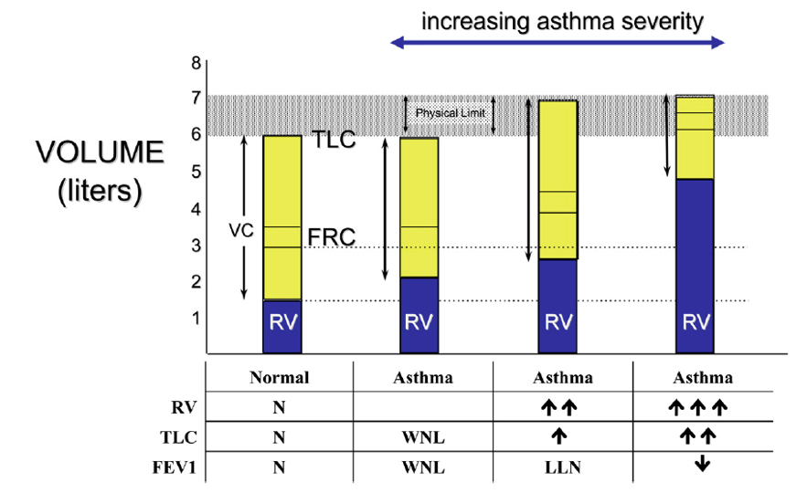

Slide 17
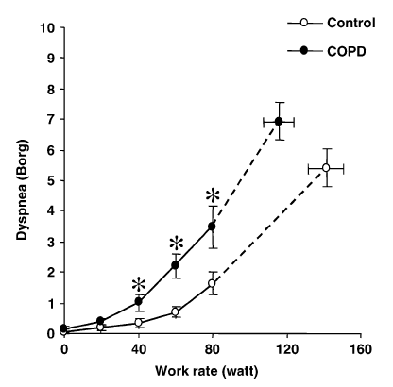

Slide 18
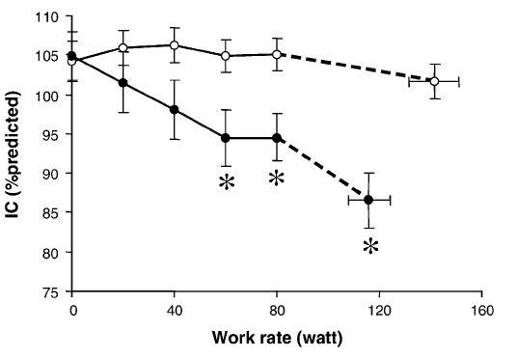

Slide 19
V’a = V’e x (1 - Vd/Vt)

Slide 20
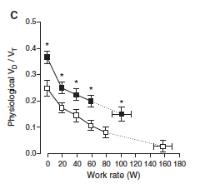

Slide 21
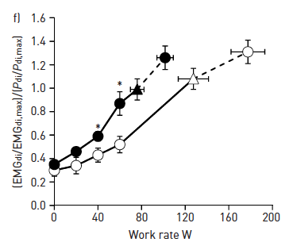
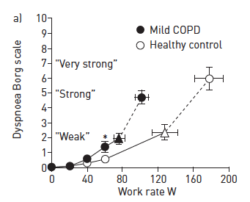

Slide 22
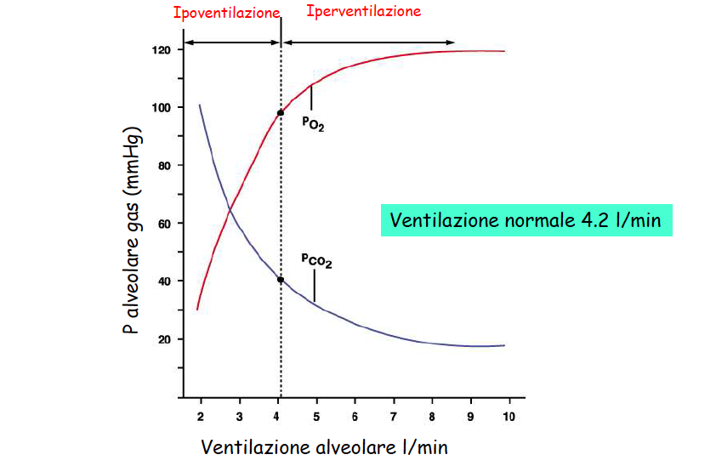
PaCO2 = V’CO2 / V’a
V’CO2 = PaCO2 x V’a

Slide 23
5 key messages per la fisiopatologia repsratoria
La morfologia della curva flusso volume va analizzata appoggiandola sulla CPT.
La misura della Dlco e del Kco è fondamentale in molte situazioni cliniche.
Nei pazienti con BPCO “lieve” il test da sforzo rivela l’iperinsufflazione polmonare dinamica.
Nell’asma, è opportuno misurare la CPT e non solo la CV.
La relazione tra V’a e PaCO2 è inversa ma non lineare.

Slide 24
Isaac Newton 1642-1727
If I saw further
than other men,
it was because
I stood on the
shoulders of giants
(1676)

Slide 27
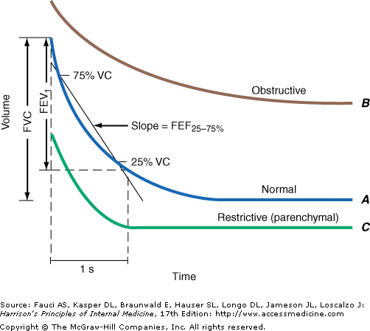

Slide 32
